Slide 1


  Аксіологічні конструкти Просвітництва й Романтизму: антагонізм суспільного й індивідуального
НІКОЛОВА ОЛЕКСАНДРА ОЛЕКСАНДРІВНА
кандидат філологічних наук, доцент

Slide 2
Система ціннісних координат класицизму, Просвітництва та романтизму в країнах Європи:
1. Соціальні детермінанти формування класицистичних принципів у мистецтві. Ідейно-естетична програма французького класицизму (концепція «людини-громадянина» та художні засоби її реалізації).
2. Передумови виникнення та засадничі цінності європейського Просвітництва (ідеал людини, теорії верховенства права, суспільного договору, «освіченого абсолютизму» і «енциклопедизму»), спроби їх практичного втілення.
3. Роль французької революції в процесі становлення романтизму як літературного напрямку. «Інаковість», індивідуалізм, образ героя-бунтівника, ідеї соціальної справедливості у творчості письменників-романтиків. Загальносвітове значення європейської просвітницької та романтичної ідеології.

Slide 3
ВАЖЛИВО!
- становлення сучасної системи європейських цінностей відбувалося поступово, по мірі розвитку європейської цивілізації, і на кожному його етапі збагачувалося новими надбаннями;
- становлення системи європейських цінностей відбувалося під впливом певних історичних, соціальних факторів;
- напрацьовані цінності відображалися в літературі, яка зберігала їх у формі художніх текстів та передавала з покоління в покоління, сприяючи таким чином їхній традиціоналізації.

Slide 4
Зміни у суспільстві
Зміни у світосприйнятті
Відображення їх у літературі

Slide 5
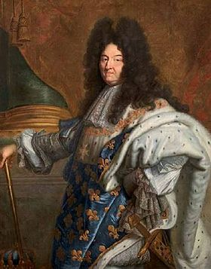
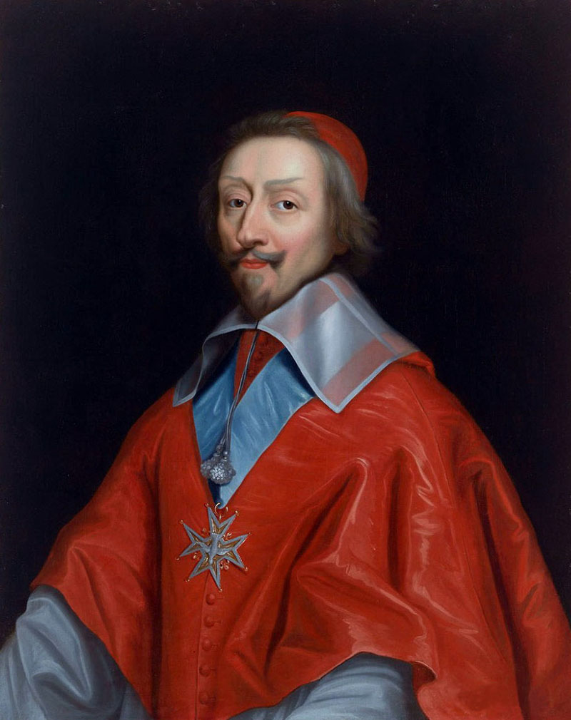
французький абсолютизм

Slide 6
класицизм
Громадянський пафос
державність
раціоналізм
Соціальна активність

Slide 7
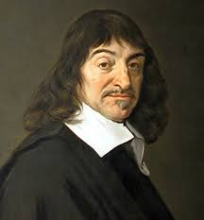

“Мислю - отже існую!”

Slide 8
ГРОМАДЯНСЬКА СВІДОМІСТЬ
одна з головних складових ціннісної системи європейського суспільства, у якому людина не байдужа до того, що відбувається в її країні, завжди готова взяти участь у заходах, спрямованих на захист інтересів держави

Slide 9
Сюжет та конфлікт
Герой
Стиль

Slide 10
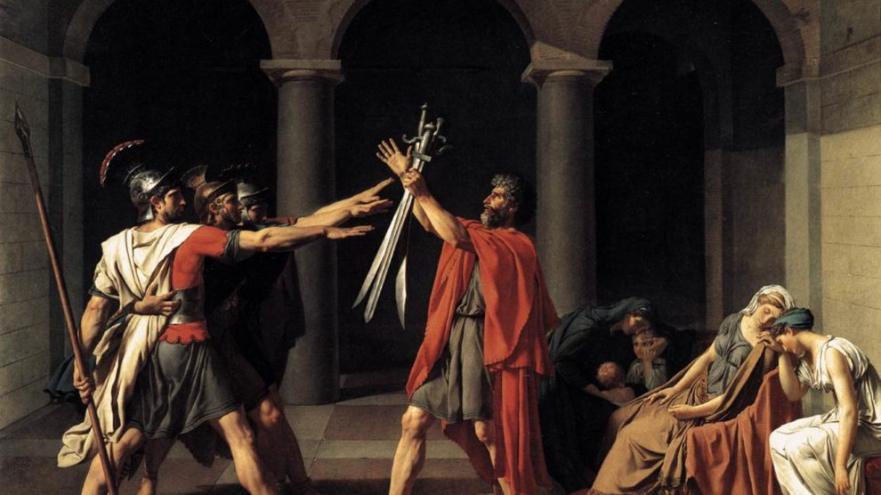
«Горацій» П. Корнеля.

Slide 11
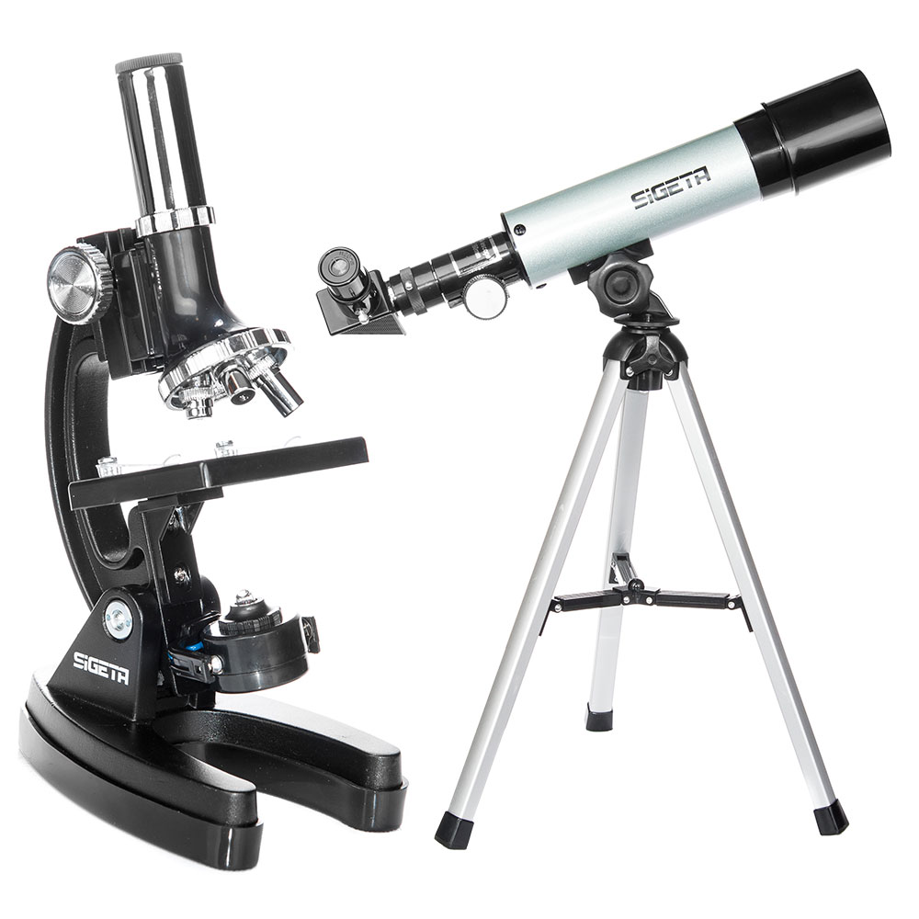
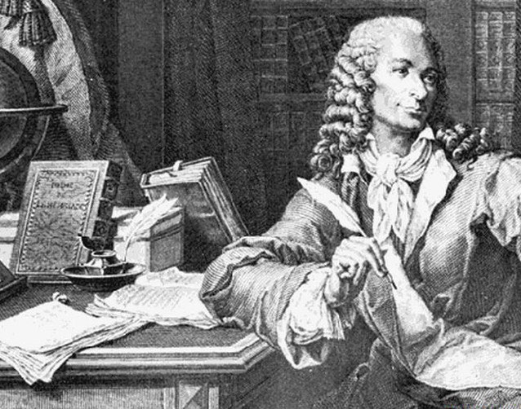
ПРОСВІТНИЦТВО
англ. Enlightenment,
франц. Lumiere, нем. Aufklarung
РОЗВИТОК НАУКИ НОВА ЛЮДИНА

Slide 12
«Просвітництво - це вихід людини зі стану неповноліття, у якому вона перебувала з власної провини.... Май мужність користатися своїм власним розумом!» (І. Кант).

Slide 13
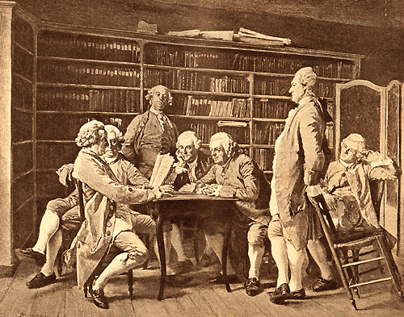
Провідні ідеї Просвітництва мають велике значення для формування системи європейських цінностей:
культу розуму та науки;
критика неуцтва, забобонів;
верховенство права;
гуманізм (гуманістичний
Ідеал мислячої людини);
соціальна активність,
спрямована на досягнення
суспільної користі

Slide 14
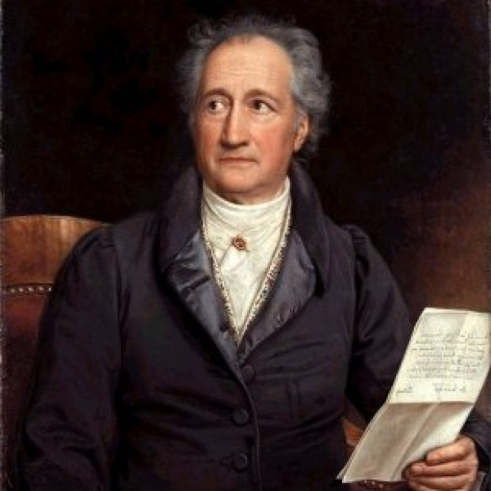
Ідеї Просвітництва знайшли відображення у творчості письменників різних країн: Д. Дефо, Дж. Свіфта, Вольтера, Д. Дідро, Ж.-Ж. Руссо, Й. В. Ґете, Г. Е. Лессінга тощо.

Slide 15
Завдяки Просвітництву затвердилися такі ціннісні орієнтири у Європі як:
культ розуму та гуманістичний ідеал мислячої людини, яка шукає своє місце у світі, прагне самостійно знайти відповіді на питання, керується в своїх діях власним розумом;
соціальна активність як діяльність спрямована на поширення корисної інформації серед загалу, діяльність заради суспільної користі;
культ науки та освіти;
культ права (уявлення про державу як про інститут, що має гарантувати захист прав своїх громадян, їхню рівність перед законом, рівні права та свободи).

Slide 16
Сюжет як доказ певної ідеї
Авторський ідеал
Експеримент над героєм

Slide 17
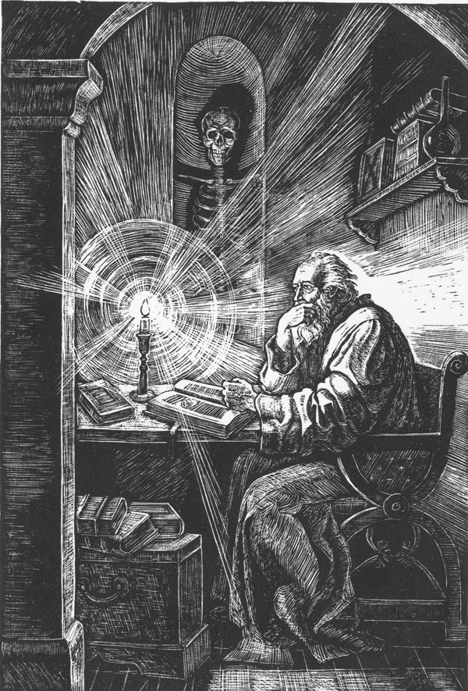
“Фауст” Й. В. Ґете
«Лиш той життя і волі гідний,
Хто б'ється день у день за них».

Slide 18
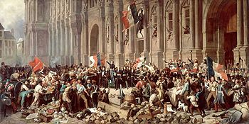
Французька революція – одна з головних передумов розвитку романтизму
А) ідеали бунтарства, свободи, рівності, звільнення від старого світу з його нормами та законами;
Б) розчарування в ідеалах Просвітництва.

Slide 19
Соціальна справедливість
Увага до “іншого”
Нова система цінностей

Slide 20
Незвичайний герой
Критика соціальної несправедливості
Трагізм “іншого”
“Жіноче питання”

Slide 21
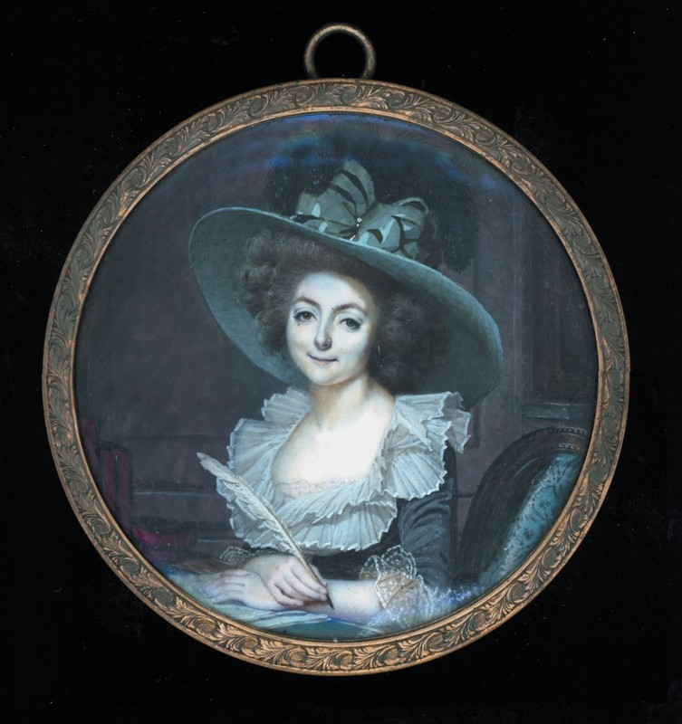
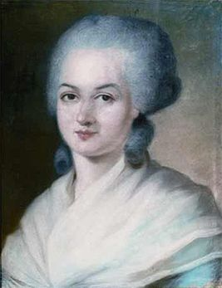
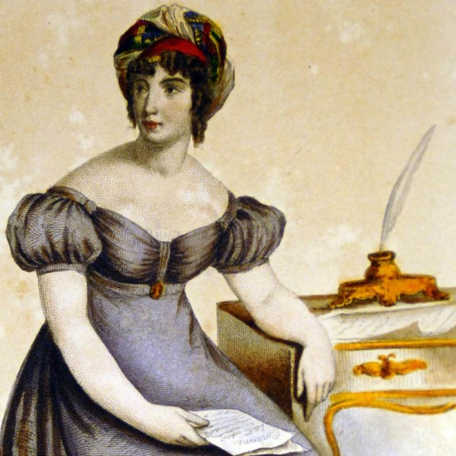
Софі де Кондорсе́, Олімпія де Гуж, Анна-Луїза Жермена де Сталь та Жорж Санд (справжнє ім'я Амандіна Аврора Люсіль Дюпен).

Slide 22
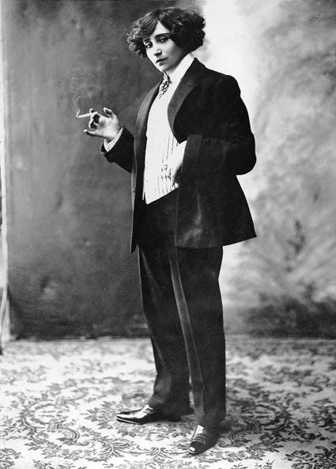
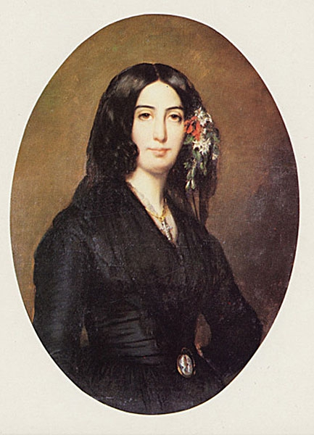

Slide 23
Представники: А.В. та Ф. Шлегелі, Л. Тік, Новаліс, К. Брентано, Е.Т.А.Гофман, Г. Гейне, В. Скотт, В. Вордсворт, С.Т. Колрідж, Р. Сауті, Дж. Байрон, П.Б. Шеллі, М. Шеллі, В. Гюго, Жорж Санд, В. Ірвінг, Дж. Ф. Купер, Е. По.
В. Гюго “Людина, яка сміється”

Slide 24
2. Просвітники посприяли затвердженню у системі європейських цінностей таких категорій як РАЦІОНАЛІЗМ, СУСПІЛЬНА КОРИСТЬ, ОСВІЧЕНІСТЬ, ЗАКОННІСТЬ (поняття правової держави), РІВНІСТЬ ТА СВОБОДА ГРОМАДЯН У ДЕРЖАВІ, ГУМАНІЗМ, ПРАВО ОСОБИСТОСТІ НА ІНДИВІДУАЛЬНИЙ ВИБІР ЦІННІСНИХ ОРІЄНТИРІВ.
1. ГРОМАДЯНСЬКА СВІДОМІСТЬ стає тим орієнтиром, який визначає цінність особистості в літературі класицизму.
3. В літературі романтизму затверджується ідея СОЦІАЛЬНОЇ СПРАВЕДЛИВОСТІ, пов’язана з ідеалами французької революції, активізується УВАГА ДО “ІНШОГО” (до феномену «інаковості»), актуалізується “ЖІНОЧЕ ПИТАННЯ”, увага до ролі жінки в суспільстві.

